Slide 1
Приложение “CriproLand”
Проект подготовили:
Васильев Андрей
Разинский Егор

Slide 2
Актуальность приложения
Анализ цен криптовалюты основываясь на несколько разных бирж

Slide 3
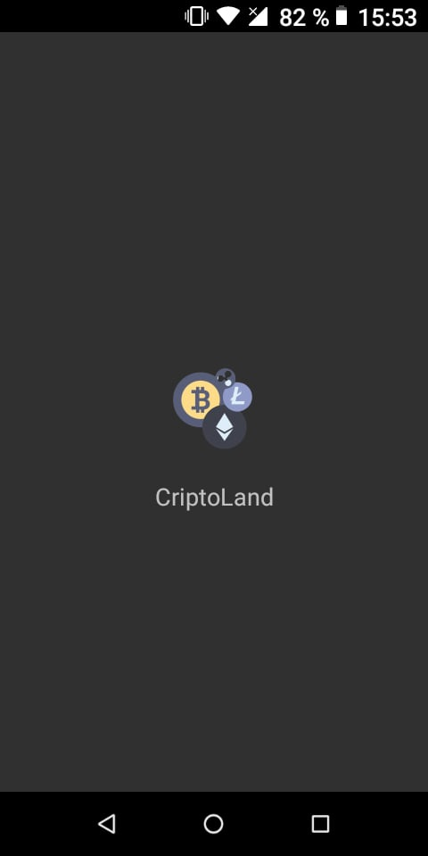
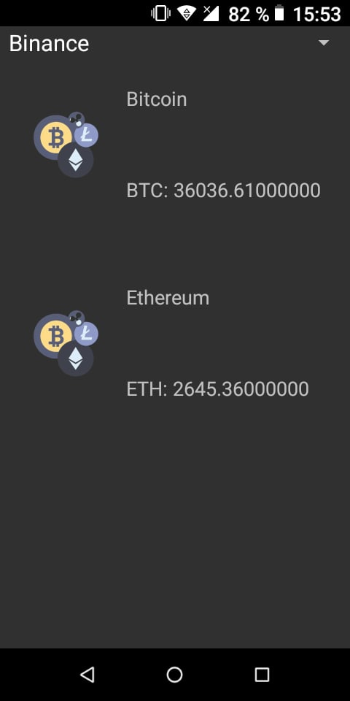
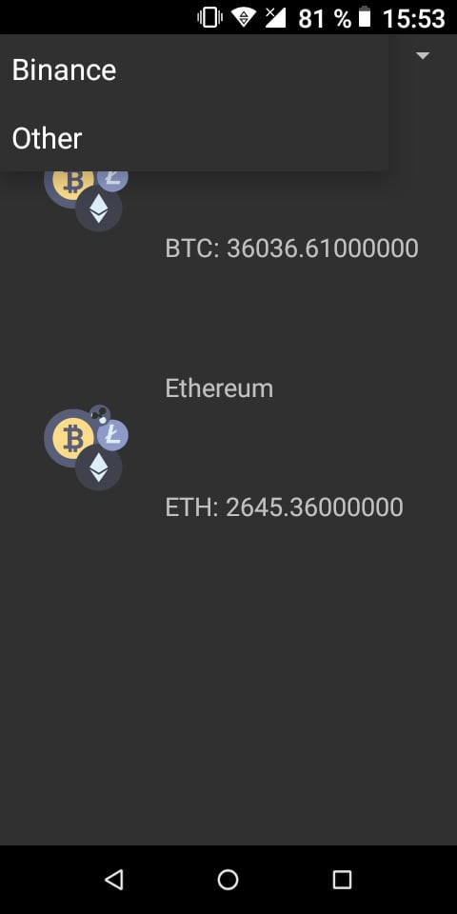
Скриншоты приложения

Slide 4

3 класса:
BinanceApi
MainActivity
SplashScreen
Класс MainActivity является основным экраном приложения, отвечает за сбор и вывод данных пользователю.
Класс BinanceApi отвечает за получение данных с сервиса binance.com, осуществляя HttpRequest через класс API в асинхронном потоке JsonGetTask.
Класс SplashScreen выводит пользователю начальный экран приложения, презентуя иконку и его название.

Slide 5
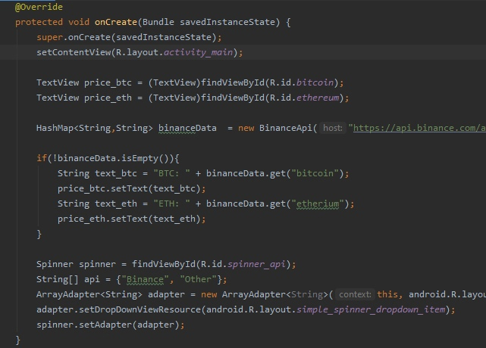
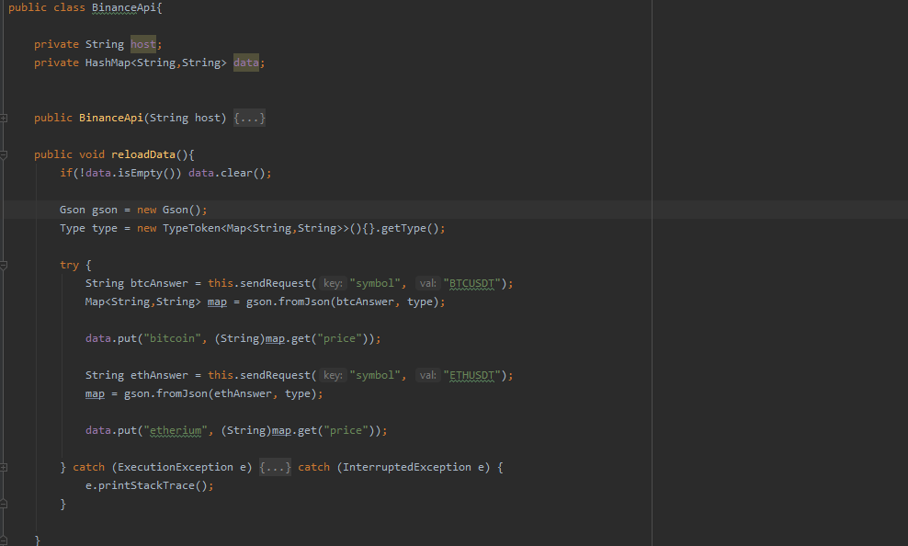
Класс MainActivity, вывод данных пользователю.
Класс BinanceApi, получение данных.

Slide 6
Роли в создании приложения
Васильев Андрей - ответственный за внешний вид приложения, а так же вывод данных пользователю.
Разинский Егор – отвечает за backend приложение, подключение к API, сбор данных.

Slide 7
Возможные функции
У приложения большой потенциал в развитии.
В будущем планируется:
Добавление BottomNavigationBar(Новости в мире криптовалюты, тот же функционал биржи и профиль пользователя)
Выбор показа криптовалют.
Добавление новых бирж.
Выполнение операций с криптовалютой из приложения.

Slide 8

Спасибо за внимание!

